Slide 1
ВЛИЯНИЕ ОРИЕНТАЦИИ ПРОКАТА СПЛАВА 1565ч НА СТРУКТУРУ И СВОЙСТВА СТЫКОВЫХ СОЕДИНЕНИЙ ПРИ СВАРКЕ ТРЕНИЕМ С ПЕРЕМЕШИВАНИЕМ
Богуш Д. М., Овчинников В. В.
Данное исследование выполнено в рамках гранта В.Е. Фортова Московского политехнического университета.

Slide 2
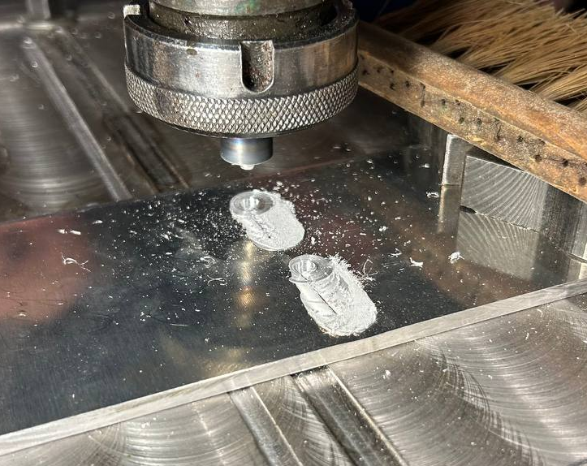
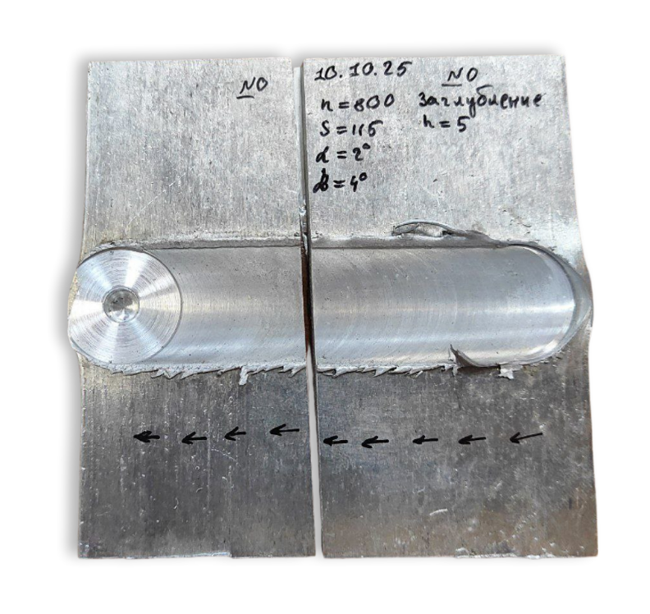
Актуальность и цель исследования
Актуальность:
  Важность учета анизотропии алюминиевых сплавов
  Недостаточная изученность влияния направления проката на СТП
  Широкое применение сплава 1565ч
Цель исследования: Изучение влияния ориентации проката на структуру и свойства сварных соединений

Slide 3
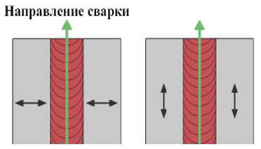
Материалы и методы исследования
Исследуемые материалы:
  Сплав 1565чМ и 1565чН116
  Толщина листов: 5 мм
Методы исследования:
  Металлографический анализ
  Измерение микротвердости
  Рентгеновская томография
  Механические испытания
Оборудование:
  Установка MECOFCS-1040
  Пирометр Flir A655sc

Slide 4
Основные результаты
Ключевые параметры:
  Микротвердость зоны перемешивания: 0.76-0.92 ГПа
  Предел прочности: 84-98% от основного металла
  Размер зерна: до 3 мкм

Slide 5
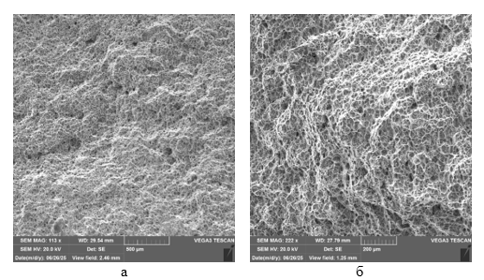
Основные результаты
Влияние направления проката:
  Относительное удлинение выше при сварке поперек (в 1.3-2 раза)
  Микротвёрдость выше на 4-10% при сварке поперек
Условия получения качественных соединений:
  Температура 322-433°C
  Осевое усилие 2.5-4.2 кН
Фрактограммы изломов сварных соединений листов сплава 1565чМ, выполненных поперек (а) и вдоль (б) прокатки

Slide 6
Выводы и практическое значение
Основные выводы:
  Направление проката существенно влияет на свойства сварных соединений
  Оптимальная ориентация - поперек направления проката
  Получены бездефектные соединения с высокими характеристиками
Практическое значение:
  Выведены рекомендации по выбору режима сварки
  Сделан вывод учета ориентации проката при проектировании
  Достигнуто повышение качества сварных конструкций
Данное исследование было профинансировано в рамках гранта В.Е. Фортова Московского политехнического университета.

Slide 7
Спасибо за внимание

